Slide 1
电磁组别入门
从零开始入手电磁循迹软硬件方案

Slide 2
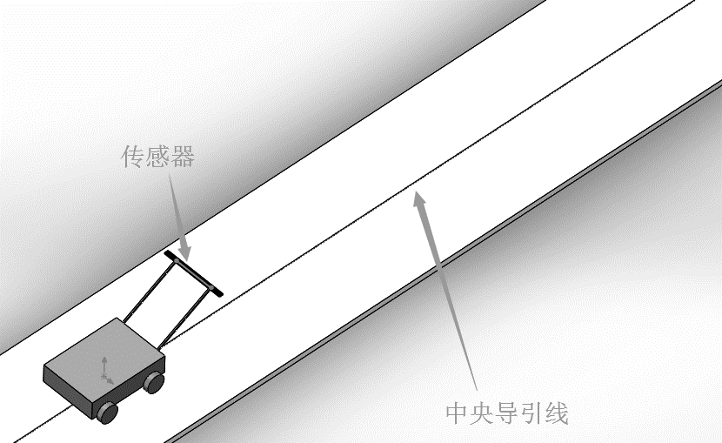
赛道导引线说明

Slide 3
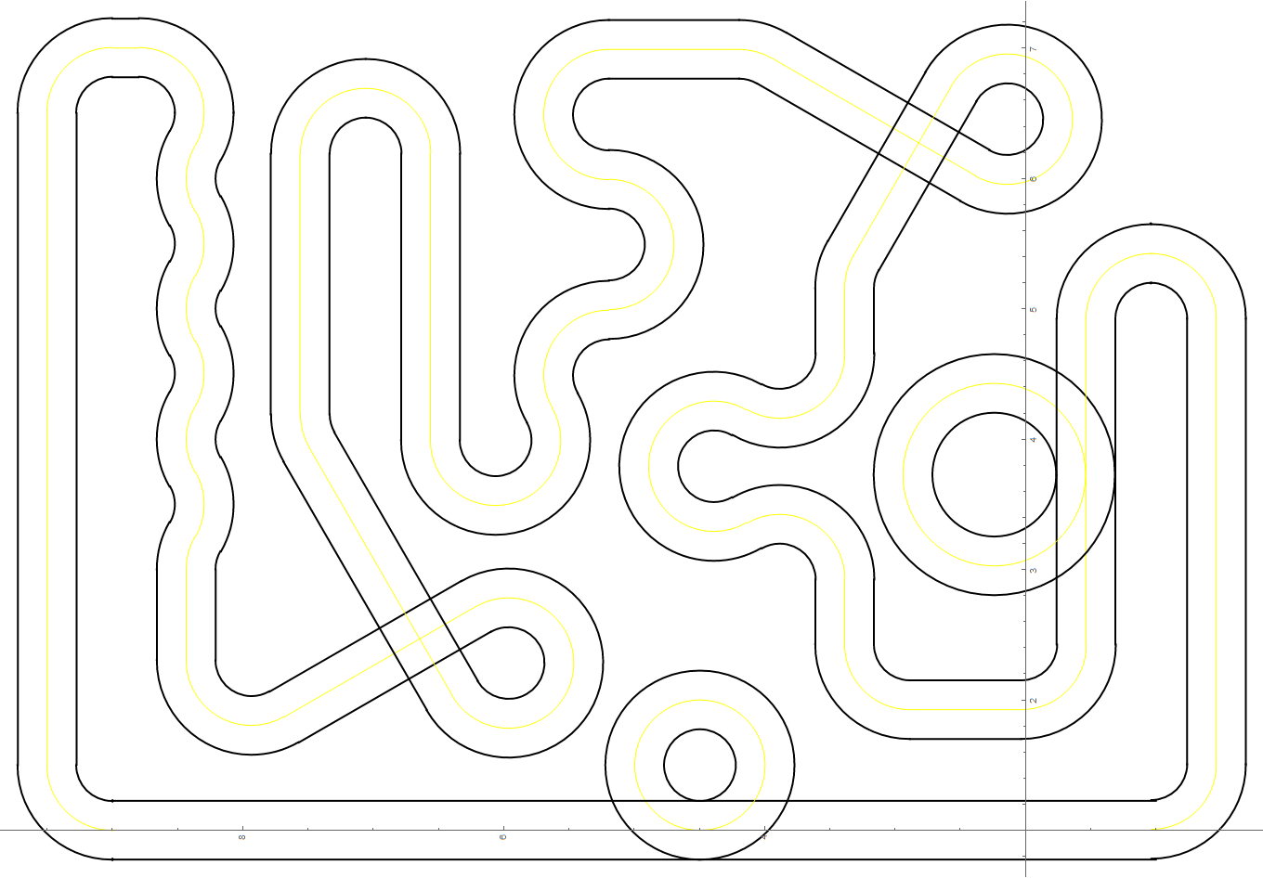
赛道导引线说明
信号源

Slide 4
赛道导引线说明
赛道中心线位置处布有导线，导线上通有20kHz的交变电流
频率
波长
赛道/车模（天线）
忽略电磁波辐射能量
静磁场，毕奥萨伐尔定律成立
从导线内电流信号转变为空间上的磁场信号

Slide 5
赛道导引线说明
弯道部分的磁场建模可以使用有限元软件：ANSYS、CST、Comsol

Slide 6
赛道导引线说明
磁场检测：1、电磁感应原理。2、霍尔效应。
霍尔效应对磁场强度要求较高
电磁感应线圈
导线中的电流按一定规律变化时，导线周围的磁场也将发生变化，则线圈中将感应出一定的电动势。

Slide 7
赛道导引线说明
K与线圈面积、线圈匝数等有关
不同的线圈轴线摆放方向，可以感应不同的磁场分量

Slide 8
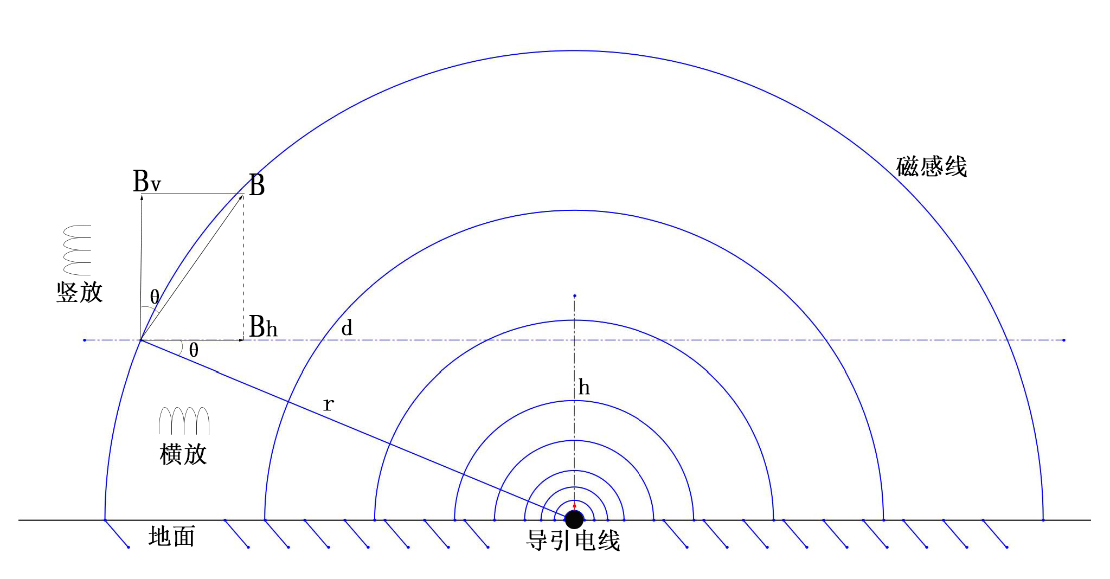
赛道导引线说明

Slide 9
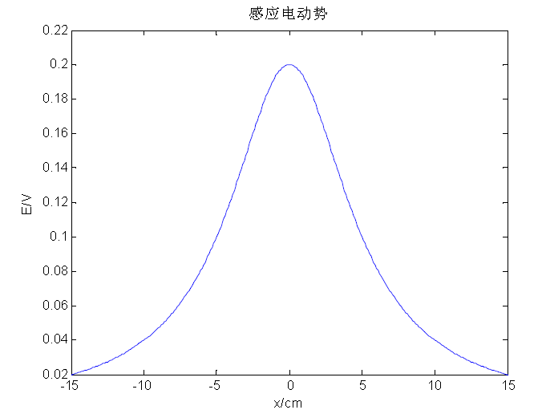
赛道导引线说明
在车模前方安装一个水平方向的线圈，高度为h

Slide 10
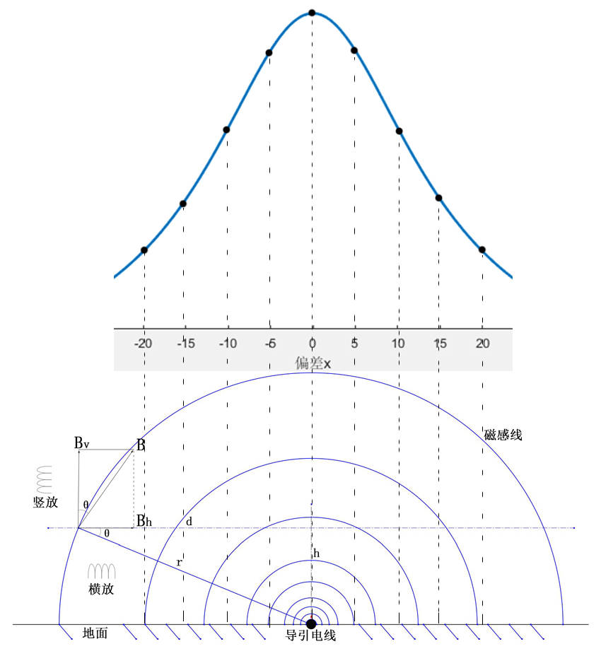
赛道导引线说明

Slide 11
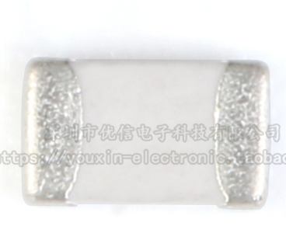
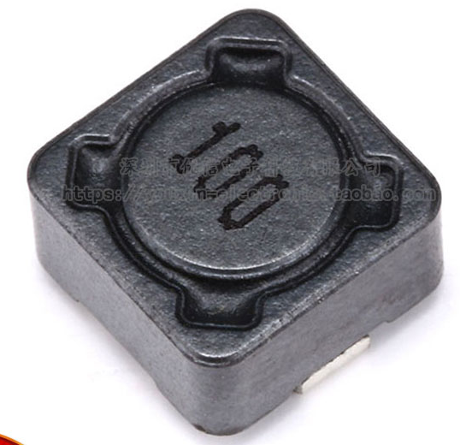
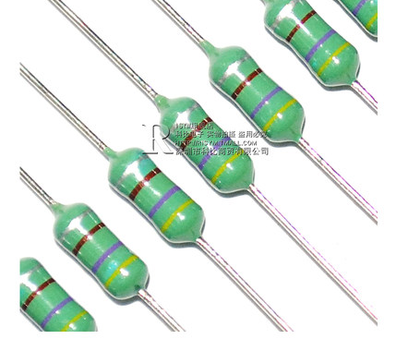
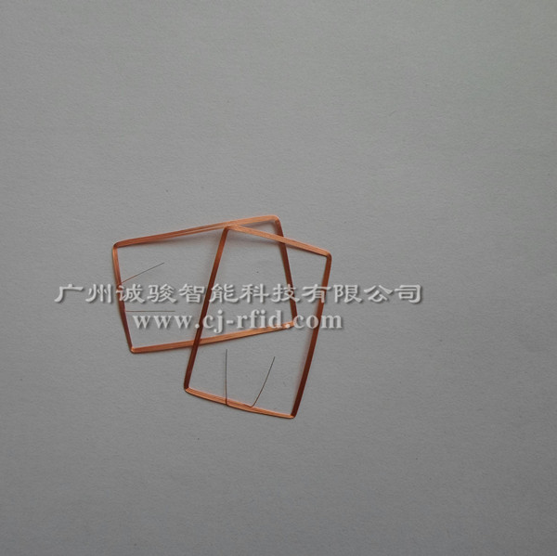
信号的采集和转换
线圈的选择
电感的选择
非屏蔽性电感

Slide 12
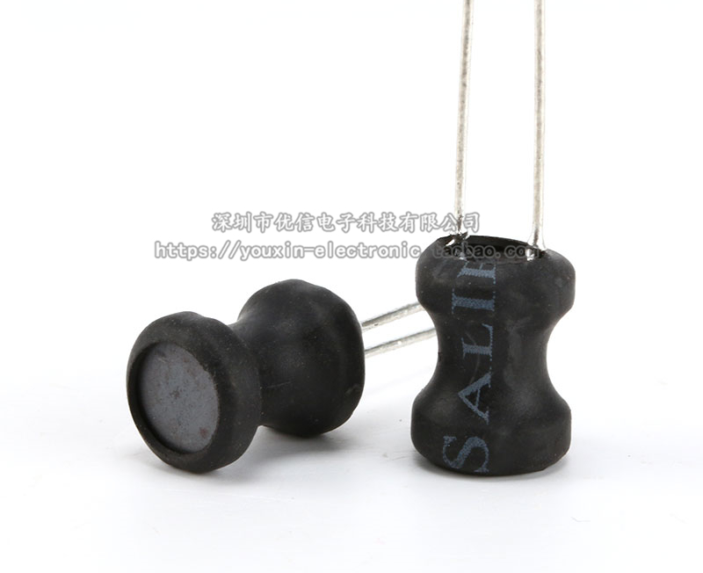
信号的采集和转换
线圈的选择
电感的选择
线圈匝数多、体积小、匹配度好
市面上常见的最大电感量为10mH

Slide 13
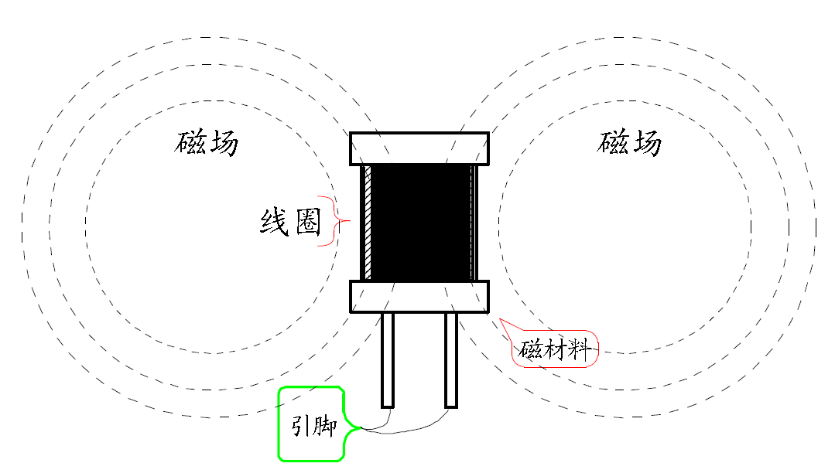
信号的采集和转换
线圈的选择
电感的选择
线圈匝数多、体积小、匹配度好

Slide 14
信号的采集和转换
噪声
磁场环境 | 磁场性质 | 磁场强度（高斯）
家用电器周围一米范围 | 50Hz | 10-3-10-2
地表面地球磁场 | 恒定 | 0.2-0.5
工业电机和电缆周围十米范围 | 50Hz | 1-100
长波通讯 | > 30kHz | 10-6-10-3
赛道中心导线周围 0.5 米范围 | 20kHz | 10-4-10-2

Slide 15
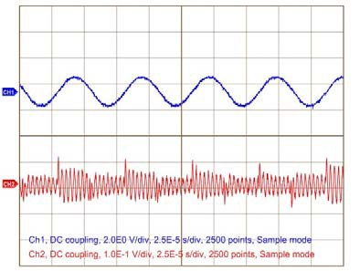
信号的采集和转换
噪声

Slide 16
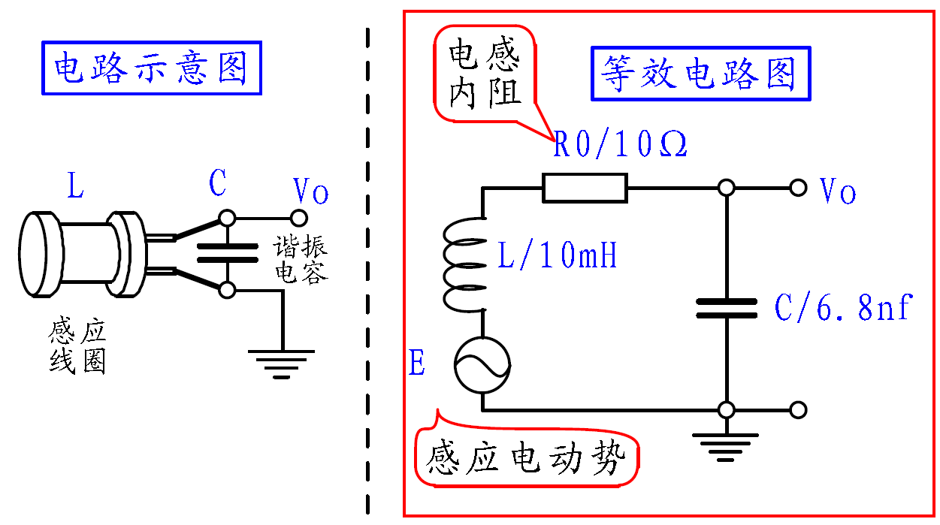
信号的采集和转换
噪声
选频（带通）
LC并联谐振
为什么不用串联谐振？

Slide 17
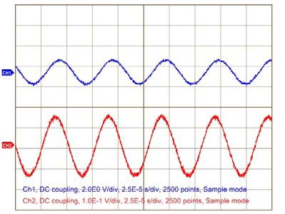
信号的采集和转换
噪声
选频（带通）
10-100mV

Slide 18
信号的采集和转换
噪声
选频（带通）
同相放大
为什么不用反相放大？

Slide 19
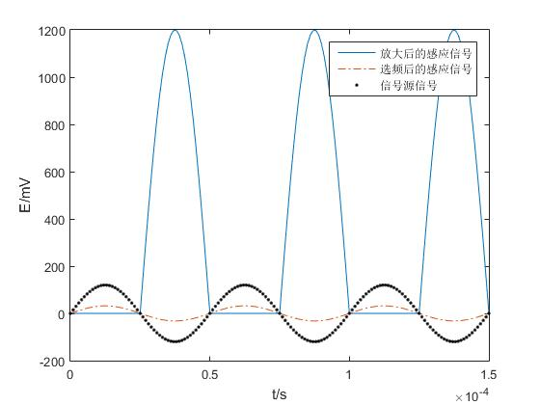
信号的采集和转换
噪声
选频（带通）
同相放大
放大至1-3V

Slide 20
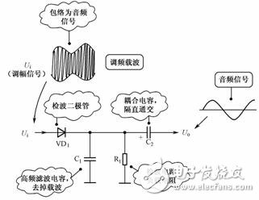
信号的采集和转换
噪声
选频（带通）
同相放大
幅度测量
正弦信号放大至1-3V
二极管包络检波电路

Slide 21
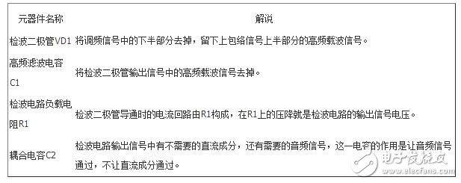
信号的采集和转换
噪声
选频（带通）
同相放大
幅度测量
正弦信号放大至1-3V
二极管包络检波电路

Slide 22
信号的采集和转换
噪声
选频（带通）
同相放大
幅度测量
为什么不将放大后的正弦信号直接给单片机AD口？

Slide 23
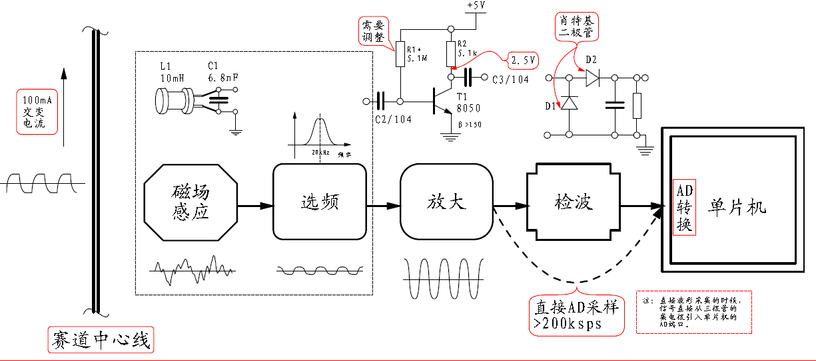
信号的采集和转换
噪声
选频（带通）
同相放大
幅度测量
AD转换
为什么不将放大后的正弦信号直接给单片机AD口？

Slide 24
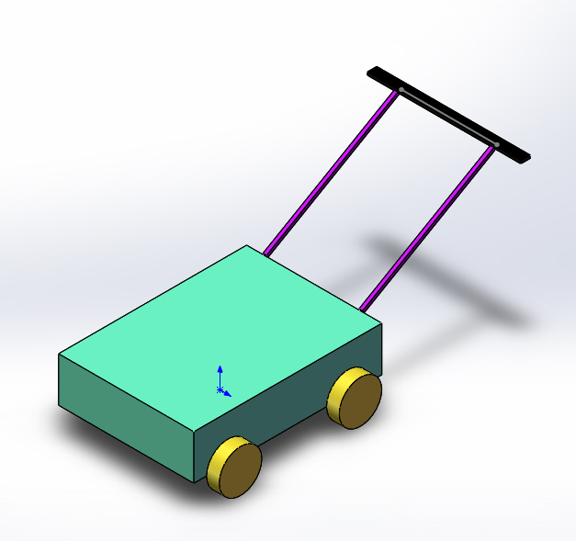
赛道识别
线圈的选择

Slide 25
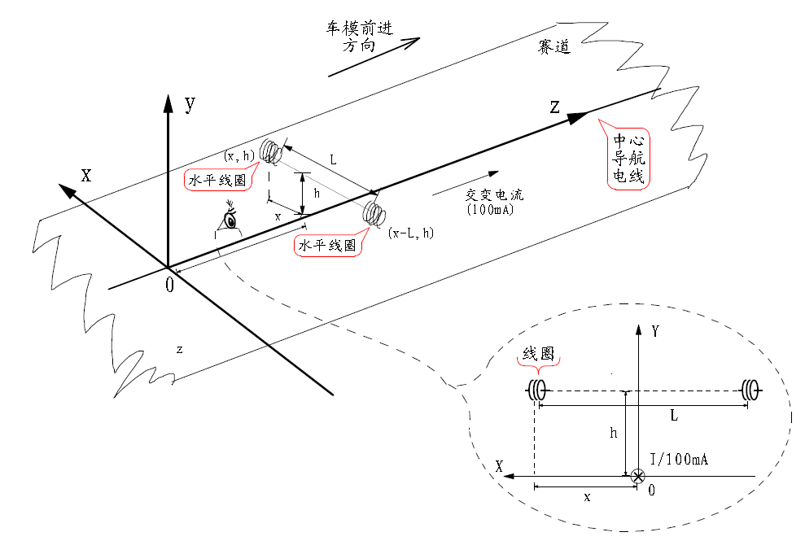
赛道识别
线圈的选择

Slide 26
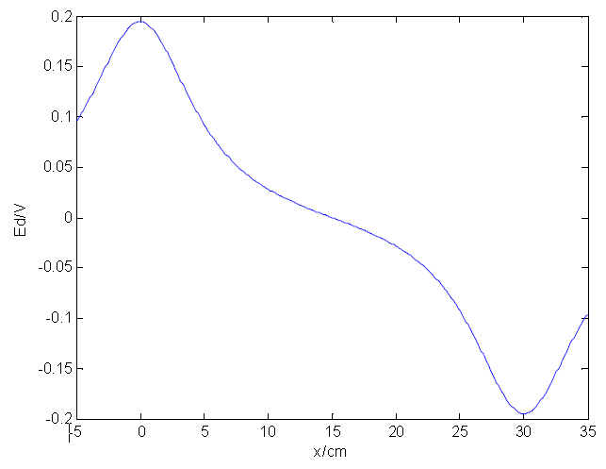
赛道识别
左右电感线圈感应电动势差与横向偏移x的关系
非线性问题怎么解决？

Slide 27
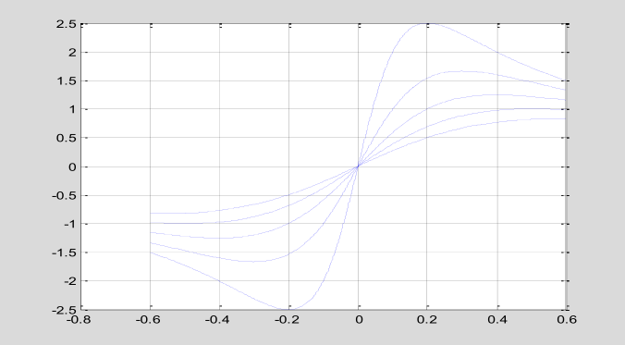
赛道识别
一种优化算法
“差比和”

Slide 28
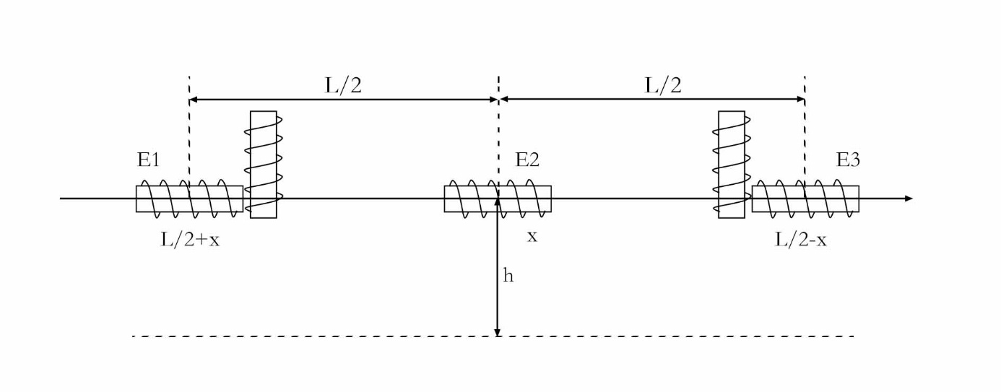
代码结构

Slide 29
代码结构

